Slide 1
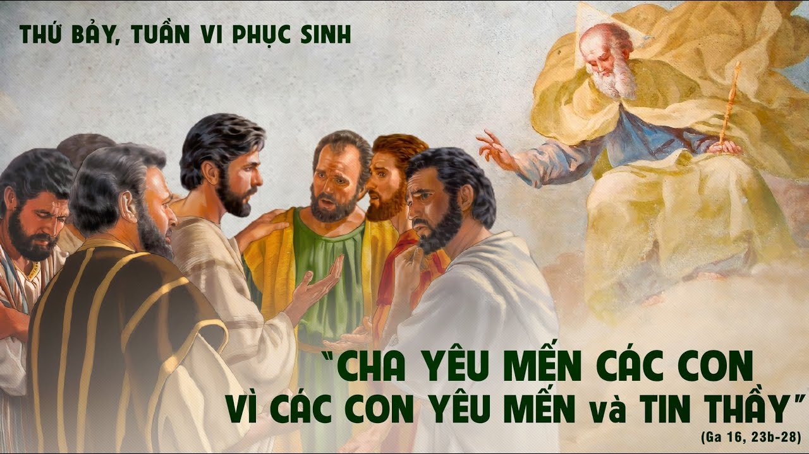

THỨ SÁU TUẦN VI PHỤC SINH NĂM A

Slide 2

Ca Nhập Lễ
Hỡi dân riêng Chúa, hãy rao giảng quyền năng của Đấng đã gọi anh em ra khỏi tối tăm mà vào ánh sáng kỳ diệu của Người – Alleluia.

Slide 3

Bài Đọc 1: Cv 18, 23-28
“Apollô trưng Thánh Kinh để minh chứng Ðức Giêsu là Ðấng Kitô”
Trích Sách Tông đồ Công vụ.

Slide 4
Đáp Ca
Tv 46, 2-3. 8-9. 10
Ðáp: Thiên Chúa là Vua khắp cõi trần gian

Slide 5
Alleluia: Ga 28, 19 và 20
Alleluia, alleluia! – Chúa phán: “Các con hãy đi giảng dạy muôn dân: Thầy sẽ ở cùng các con mọi ngày cho đến tận thế”. – Alleluia.

Slide 6
Phúc Âm: Ga 16, 23b-28

Slide 7


Slide 8

DÂNG LỄ

Slide 9
CA HIỆP LỄ
Lạy Cha, những kẻ Cha ban cho Con, thì Con muốn rằng: Con ở đâu thì chúng cũng sẽ ở đấy với Con, để chúng chiêm ngưỡng vinh quang mà Cha đã ban cho Con – Alleluia.

Slide 10
CA KẾT LỄ

Slide 11
THỨ SÁU TUẦN VI PHỤC SINH NĂM A

